Slide 1





Chủ đề 2: TRƯỜNG HỌC
Bài 6: Lớp học của em
Tiết 2
GV thực hiện: Nguyễn Minh Thư
Năm học: 2025- 2026

Slide 2
YÊU CẦU CẦN ĐẠT:
Năng lực đặc thù:
Năng lực nhận thức khoa học:
+ Nêu được tên, địa chỉ trường học, lớp học, tên cô giáo chủ nhiệm và một số bạn trong lớp học. - Năng lực tìm hiểu môi trường tự nhiên và xã hội xung quanh:
+ Học sinh đặt được các câu hỏi về lớp học, các thành viên và hoạt động trong lớp học.
+ Học sinh quan sát tranh ( SGK) tự nêu yêu cầu cho bạn trả lời.
Năng lực vận dụng kiến thức, kỹ năng:
+ Làm được những việc phú hợp để giữ lớp học sạch, đẹp.
+ Thực hiện được việc giữ gìn và sử dụng đúng cách đồ dùng, thiết bị trong lớp học.
2. Phẩm chất chủ yếu:
Chăm chỉ: Thực hiện được việc giữ gìn và sử dụng đúng cách đồ dùng, thiết bị trong lớp học.
Trách nhiệm: Kính trọng thầy cô giáo, hợp tác, giúp đỡ và chia sẻ với các bạn trong lớp.
3.Năng lực chung
Tự chủ và tự học: Tích cực tham gia các hoạt động của lớp và biết ứng xử phù hợp với bạn bè, thầy cô. Giao tiếp và hợp tác: Học sinh tích cực thảo luận nhóm, tương tác với các bạn trong nhóm để hoàn thành nhiệm vụ.
II. ĐỒ DÙNG DẠY HỌC:
1. Giáo viên: Máy tính, Ti vi.
2. Học sinh: SGK.
III. CÁC HOẠT ĐỘNG HỌC :

Slide 3

HĐN2
HOẠT ĐỘNG 1:Quan sát hình và trả lời câu hỏi
Trong lớp có những ai?
Nhiệm vụ của mỗi thành viên là gì?
Notes:
Í

Slide 4
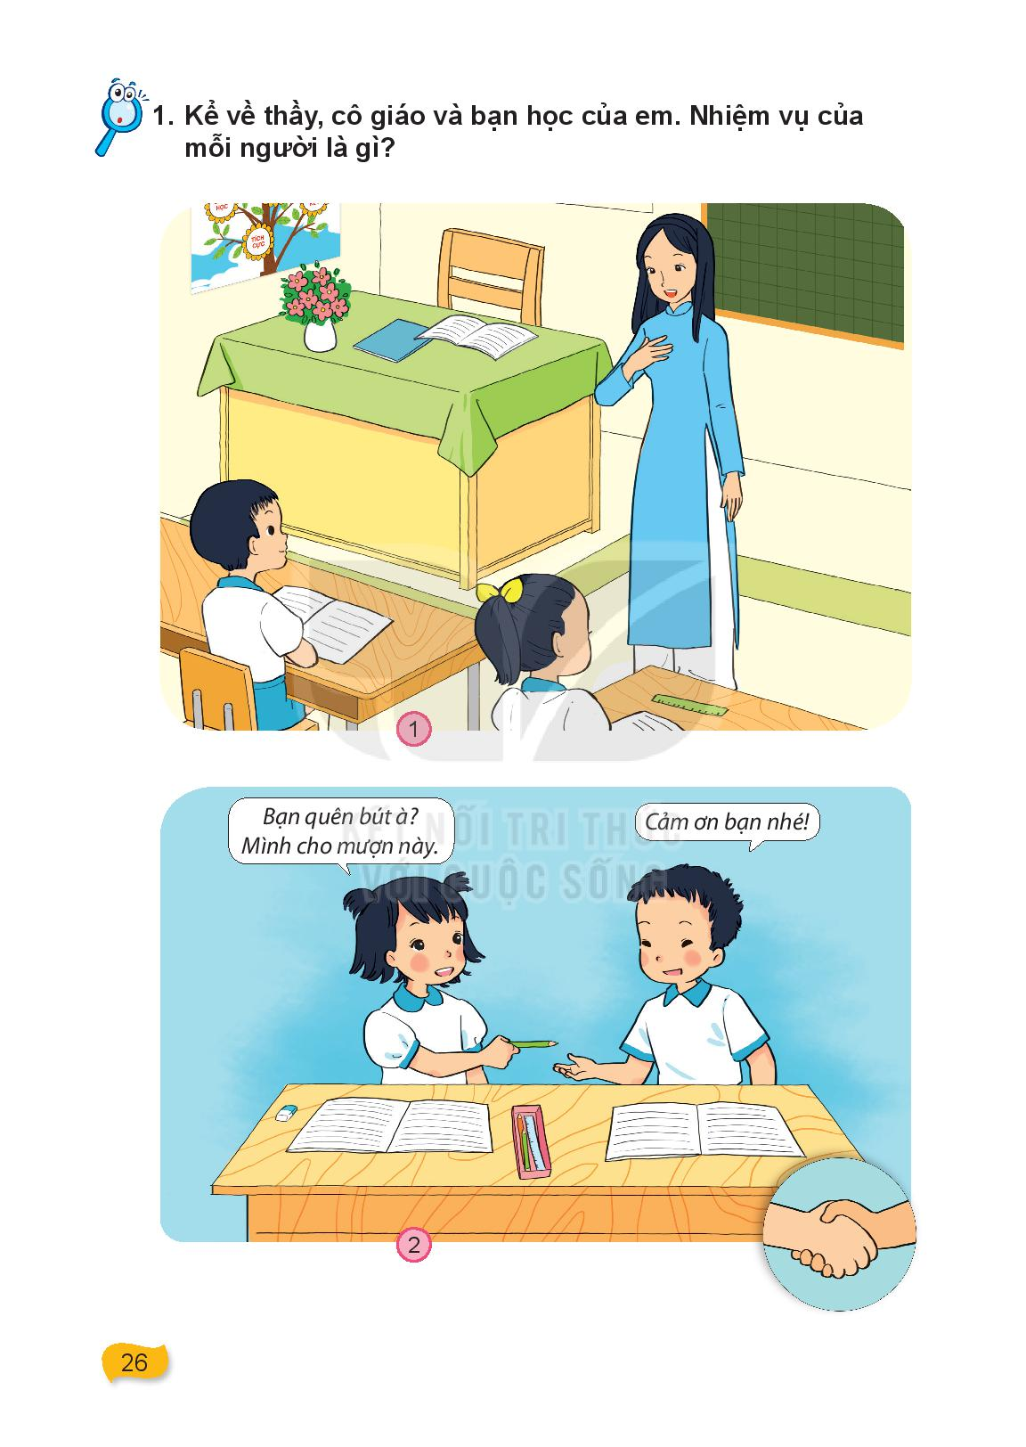
Trong lớp có thầy, cô giáo và các bạn.
- Thầy cô làm nhiệm vụ giáo dục
Các bạn tham gia những hoạt động học tập.

Slide 6
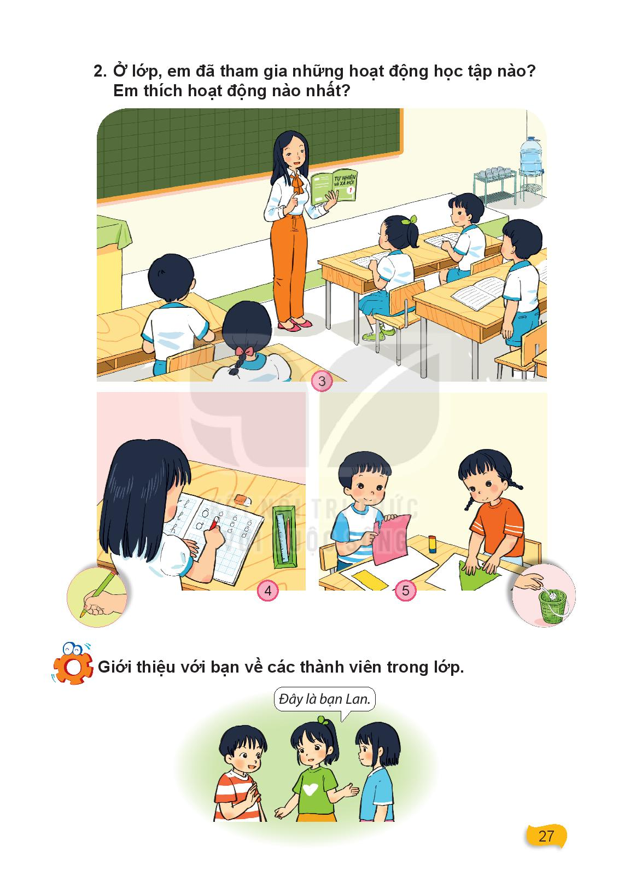
Hoạt động 2: Quan sát hình và trả lời câu hỏi
Trong lớp có những hoạt động học tập nào?
Em đã tham gia những hoạt động học tập đó chưa?
Em thích hoạt động nào nhất? Vì sao?

Slide 8
Kết luận: Trong lớp học có những hoạt động học tập : Tập viết, học làm toán, làm sản phẩm...

Slide 9

HĐCL
Giới thiệu với bạn về các thành viên trong lớp.

Slide 10
Dặn dò: - Nhận xét tiết học.
- Chuẩn bị tiết học sau.

